Slide 1
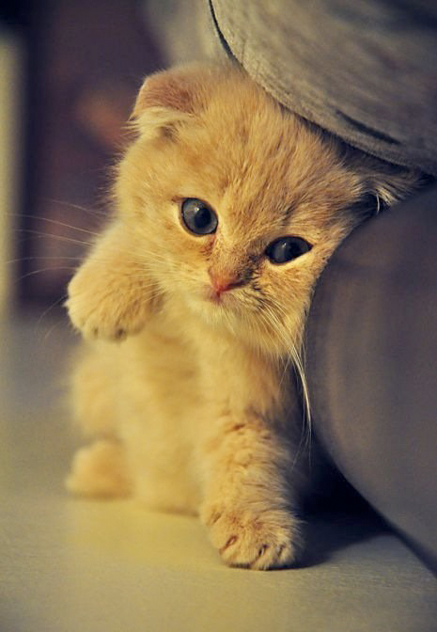
№1 (Ноябрь 2012)
Кошачья семейка стр.4
Кошачья кухня стр.14
Необычная история трех гепардов
и молодой антилопы стр.18
Пушистые стихи стр.21

Slide 2
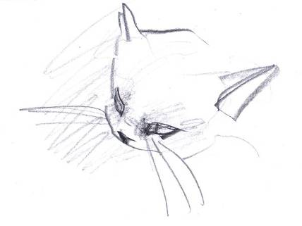
Содержание
Кошачья семейка стр.4
День котенка стр.6
Пушистые игры стр.8
История тигренка, любившего принимать
ванну стр.10
Сделай сам стр.12
Кошачья кухня стр.14
Старый вождь и черная пантера стр.16
Необычная история трех гепардов и
молодой антилопы стр.18
Самые известные коты стр.19
Пушистые стихи стр.20
Раскрась-ка стр.22
Наши питомцы стр.24

Slide 3
Здравствуйте, дорогие ребята и их родители!
В своих руках Вы держите уникальный журнал! На его страницах Вы откроете для себя много нового о братьях наших меньших. Вас ждет интересная информация о всевозможных животных, интересные истории, стихи и множество загадок. Мы искренне надеемся, что Вам понравится.
Первый номер мы решили посвятить кошкам. У многих дома живут кошки, все мы их видели и много о них знаем. Но речь в нашем номере пойдет не только о домашних питомцах, но и об их диких родственниках: львах, тиграх, ирбисах и многих других. Здесь то Вы и откроете для себя много нового…
Смагина Мария, Смагина Оксана
(редакторы)

Slide 4
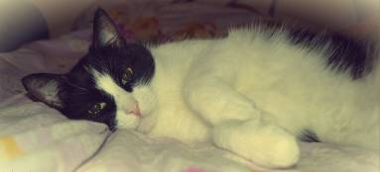
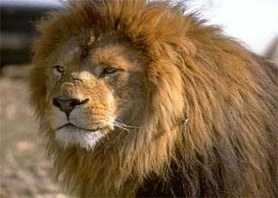
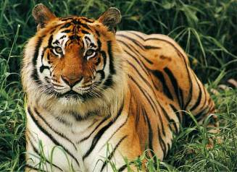
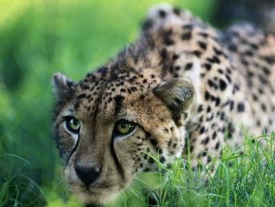
Кошачья семейка
Домашняя кошка
Эти животные живут в наших домах, радуя нас своей красотой и лаской. Существует более 45 различных пород домашних кошек, каждая из которых по-своему уникальна.
Лев
Лев, как всем известно, - царь зверей. Этот титул он, несомненно, получил за свою роскошную гриву. Большую часть дня эти огромные кошки проводят во сне. Они не любят одиночества и потому живут большими семьями – прайдами.
Тигр
У тигра роскошная полосатая шкура, которая является не просто украшением. В высокой траве такая шубка – отличный камуфляж. Тигр ведет одинокий образ жизни. Свой участок он защищает от вторжений непрошеных гостей, поэтому большие кошки стараются не встречаться друг с другом.
Гепард
Гепард – самое быстрое животное на земле. Кроме того, он умеют лазать по деревьям, только не очень высоко. Деревья служат местами для отдыха и прекрасными площадками для осмотра местности. Гепард предпочитает жить один и постоянно путешествует.

Slide 5
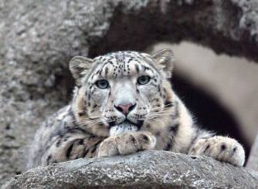
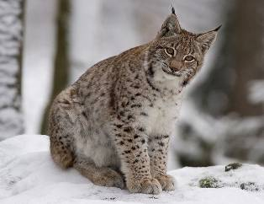
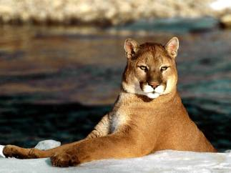
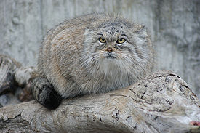
Ирбис
Ирбис (снежный барс) живет в снежных горах, поэтому в маскировке ему помогает белая шубка. Шерсть у ирбиса очень густая и мягкая, что позволяет ему не замерзнуть холодными ночами. Ирбисы, как и другие большие кошки, - одиночки. Так им удобнее охотиться. Во время охоты они часто прыгают на добычу с выступа в скале, опираясь на свой длинный пушистый хвост.
Рысь
Рысь – северная кошка, живущая в заснеженных лесах. Рыси бывают самых разных цветов, но на концах ушек у них, непременно, пушистые «кисточки», а хвост очень короткий. Рысь – прекрасный охотник. Она отлично лазает по деревьям и скалам, плавает.
Пума
Пума (горный лев) – отличный прыгун, живущий в горах Америки. Пума – тихое животное, она почти не издает звуков и не кричит. Пума очень хозяйственна и любит делать запасы пищи, чтобы можно было не охотиться около недели.
Манул
Манул очень похож на обычную домашнюю кошку, но гораздо толще ее и шерсть его намного гуще. Манул живет в лесах и скалах. Он устраивает себе постоянный дом в пещерах, где спит целыми днями. Манул не умеет быстро бегать и при опасности предпочитает прятаться в ветках деревьев.

Slide 6
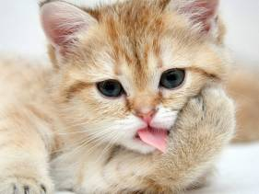
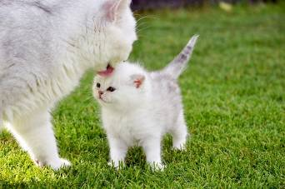
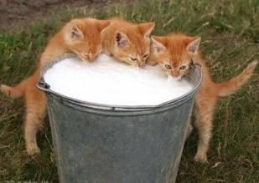
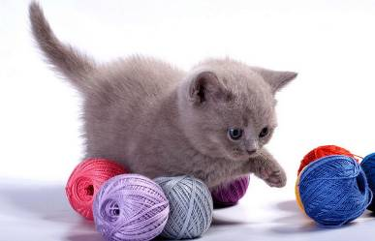
Детенышей всех кошек называют котятами.
Вот как проходит их день:
1. Утро начинается с умывания. Иногда, маме приходится помогать котятам в этом трудном деле.
У котенка шерстка гладкая, И она, наверно, сладкая, Потому что Васька рыжий Часто-часто шерстку лижет.
(Селянин Ростислав)
2. Ни одно утро не обходится без завтрака. Котята очень любят молоко.
Шесть котят
Шесть котят есть хотят. Дай им каши с молоком. Пусть лакают языком, Потому что кошки Не едят из ложки.
(С. Я. Маршак)
3. Теперь пора и поиграть.
Котенок
Котёнок возится с клубком: То подползет к нему тайком, То на клубок начнет кидаться, Толкнет его, отпрыгнет вбок... Никак не может догадаться, Что здесь не мышка, а клубок.
(А. Л. Батро)

Slide 7
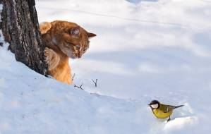
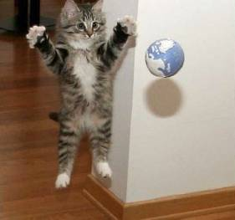
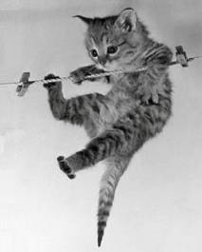
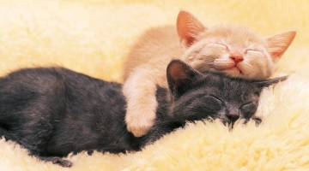
4. В будущем котенок должен стать смелым и сильным охотником. Для этого мама учит его охотиться.
Кошка
-Что ты, кошка, сторожишь? -Сторожу у норки мышь! Выйдет мышка невзначай, Приглашу её на чай!
(В. Лунин)
5. В течение дня котята активно занимаются спортом: бегают, прыгают, ползают и лазают.
Котенок
Если кто-то с места сдвинется, На него котёнок кинется. Если что-нибудь покатится, За него котёнок схватится. Прыг-скок! Цац-царап! Не уйдёшь из наших лап!
(В. Берестов)
6. Ну и конечно же, чтобы вырасти большим и сильным, котенку нужно отдыхать.
Кошкин сон
Вот кошка дремлет на окошке, Мурлычет - просто благодать. А что сегодня снится кошке - Лишь мышка может отгадать.
(М. Пляцковский)

Slide 8
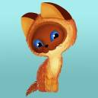
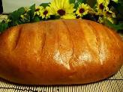
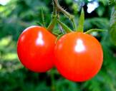
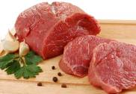
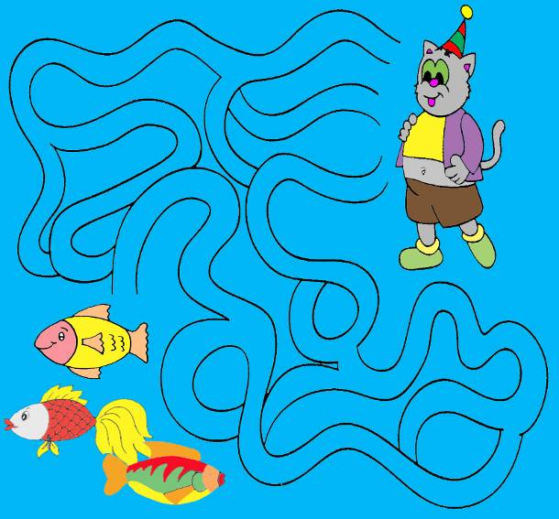
Пушистые игры
1. Все кошки – хищники, они питаются мясом и рыбой.
Помоги котенку Гав выбрать, что лучше съесть на завтрак.
?
А. Б. В.
2. А этот котик очень любит рыбку, но он потерялся! Помоги ему отыскать правильную дорогу к любимому лакомству.

Slide 9
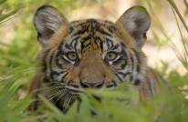
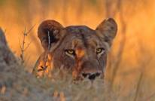
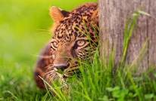
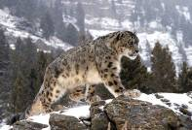
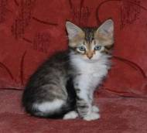
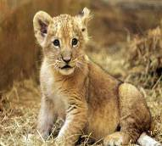
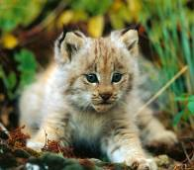
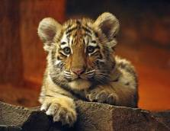
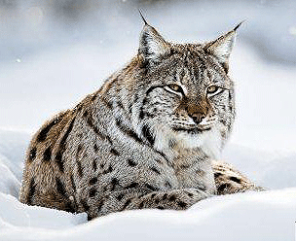
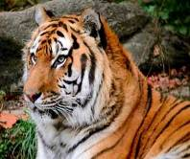
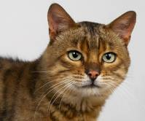
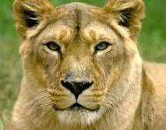
3. Все кошки охотятся из засады. Выбери того, кому сегодня точно ничего не поймать.
А. Б. В. Г.
4. Котята весело играли и все на свете перепутали. Может ты разберешься, где чья мама? Соедини котят (под цифрами) с их мамами (под буквами).
2. 3. 4.
А. Б. В. Г.
5. Загадки:
1. Что за зверь со мной играет? – Не мычит, не ржёт, не лает, Нападает на клубки, Прячет в лапах коготки.
2. Царь зверей раскатисто рычит, Всех зверей собрать спешит, На камень грациозно сев, Скажите, кто же это - …
3. Раз — полоска, два — полоска... Рыжий зверь идет в матроске! Три, четыре, пять и шесть... Хочет всех поймать и съесть!
Ответы: 1.В, 3.Г, 4. 1-В 2-Г 3-А 4-Б, 5. 1 Котенок 2 Лев 3 Тигр

Slide 10
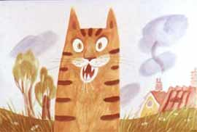
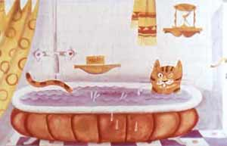
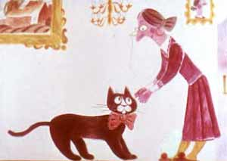
История тигренка, любившего принимать ванну
Жил-был тигрёнок, по имени Берт. Зубы у
него были большие, белые и острые, а рычал он
громче грома.
Но в общем это был славный и добрый
тигрёнок – до тех пор, пока кто-нибудь не шёл
принимать ванну.
Он сам очень любил принимать ванну и
мог просидеть в ней хоть весь день, если только
мистер и миссис Смит и их маленькая дочка – они жили вместе с тигрёнком – не начинали на него сердиться. Подумайте только, когда бы они ни захотели принять ванну, Берт всегда рычал на них и показывал зубы.
– А ну-ка, Берт! Вылезай из ванны и иди ужинать! –
сказала ему однажды миссис Смит и поманила его
большущей миской с костями.
– Спасибо, не хочу! – ответил Берт и зарычал.
Миссис Смит чуть не расплакалась. – Пора купать ребёнка, – пожаловалась она, – а Берт
не хочет вылезать из ванны. Как быть?
– Кажется, придумал! – сказал мистер Смит.
Он пошёл в магазин и купил двадцать бутылок чёрных чернил, а когда Берт отвернулся, вылил все чернила в ванну. Вода стала чёрная-чёрная, и Берт тоже стал весь чёрный.
Несколько часов спустя Берт решил, что пора ужинать, и вылез из ванны. – Ой, только поглядите на эту большущую чёрную кошку! – сказал мистер Смит. – И в самом деле, какой красивый кот! – сказала
миссис Смит.
– Какой такой кот? – возмутился Берт. – Я вовсе не
кот. Я тигр!
– У тигров полоски, – сказал мистер Смит. – Они не
бывают чёрными.
“О небо! Может быть, я и в самом деле стал котом?”
– подумал тигрёнок.
– Но только кошки не любят купаться, – продолжал
мистер Смит. – Верно?
– Верно! – согласился Берт.
После ужина Берт вышел в сад. Тут его увидел соседский пёс Принц, любивший гоняться за кошками.

Slide 11
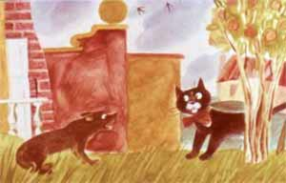
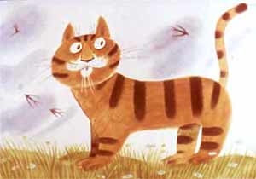
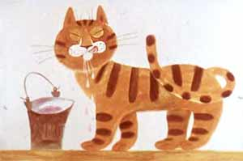
– Ага, кошка! – обрадовался он.– Сейчас мы её поймаем!
Правда, ему было слегка не по себе,
так как он никогда ещё не видел такой огромной
кошки. Но он привык, что коты и кошки всегда
удирали от него, как только он начинал на них
лаять, поэтому он смело подскочил к Берту,
залаял и оскалил зубы.
Берт не спеша повернул к нему свою
морду и только разочек зарычал, вот так:
– Р-Р-Р-Р-Р-Р-Р-Р!
С таким страшным зверем Принцу ещё никогда не приходилось встречаться, он мигом перемахнул через изгородь и был таков.
Немного погодя в сад вышел мистер Смит, и Берт спросил его:
– А я правда кот? Разве я не слишком большой
для кота? – Ну конечно же, ты не кот, – сказал мистер Смит.
– Ты тигр. Из особой породы тигров, которые
сидят в ванне не больше тридцати минут. Это
самая лучшая порода тигров!
Берт был польщён.
– Особая порода! – согласился он. – Самая
лучшая! И он замурлыкал от удовольствия, и принялся умываться языком, и слизал всю черноту, и снова стал тигром – жёлтым в чёрную полоску.
Потом он вернулся в дом и сказал миссис Смит: – Пойду-ка я приму ванну!
Он пустил воду и хорошенько отмылся. Он сидел в ванне ровно тридцать минут, и миссис Смит похвалила его за это и дала ему целое ведёрко мороженого.
Берт сунул голову в ведро и лизал мороженое.
– Гам-гам-гам! – говорил он. – Моё любимое мороженое!

Slide 12
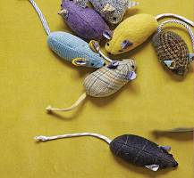
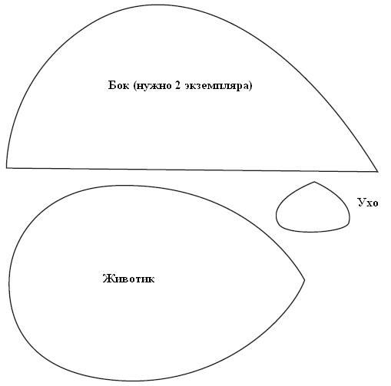
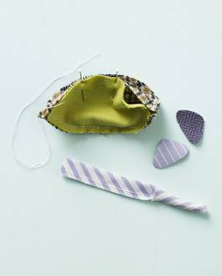
Сделай сам
Конечно, игрушки для котят сегодня можно найти в любом зоомагазине. Но ведь нам иногда так приятно что-либо сделать самостоятельно!
Что нам понадобится:
достаточно плотная ткань разных расцветок
тонкая ткань для хвостика
ножницы
нитки и иголка
наполнитель (например, синтепон)
Вырезаем с помощью выкроек
делали мышки.
Сшиваем:
хвостик складываем вдвое по длине, сшиваем (оставив только одну маленькую дырочку) и выворачиваем, швом внутрь.
к животику пришиваем 2 бока, оставив дырочку для того чтобы вывернуть мышку.

Slide 13
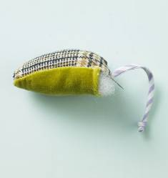
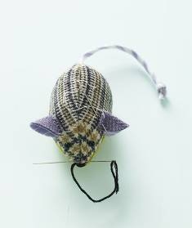
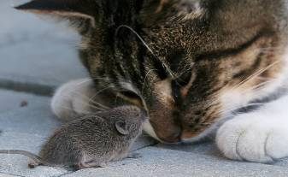
Выворачиваем детали туловища, заполняем их сентепоном и пришиваем хвост:
С помощью более толстой нити черного цвета делаем нос и глазки для мышки. Пришиваем сложенные ушки:
Все, первая мягкая мышка-игрушка для котят готова!

Slide 14
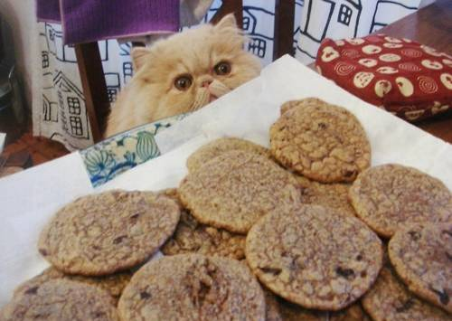
Кошачья кухня
Очень часто кошек кормят одними и теми же продуктами или кормами изо дня в день. Вам бы такое понравилось? Думаю, что нет. Вот и кошки тоже не против полакомиться чем нибудь необычным и вкусным.
Печенье ГлаМУРное
Продукты для приготовления:
100г куриной печени
25г сыра
25г вареной моркови
2ст. ложки овсяных хлопьев
4 оливки (кошки любят оливки)
Все ингредиенты смешиваем миксером в однородную массу, выкладываем на сковороду, покрытую пергаментом, при помощи чайной ложки небольшие лепешечки, запекаем в духовке до полной готовности. Получаются чудесные хрустящие печенья с потрясающим ароматом!

Slide 15
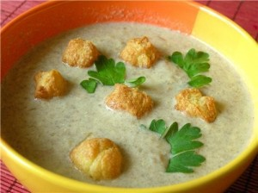
Суп-крем нежность
Продукты для приготовления:
100г любого фарша
1 ст. ложка риса
20г моркови или фасоли
Делаем из фарша фрикадельки и варим их 10 минут в маленькой кастрюльке, добавляем рис и овощи, варим еще 15 минут. Вынимаем и откладываем на тарелку фрикадельки, оставшуюся массу взбиваем блендером, чтобы получилось жидкое пюре. В полученное пюре добавляем фрикадельки, предварительно размяв их вилкой, блендером их измельчать не надо, так как вашей киске гораздо больше понравится, если ей будут попадаться набольшие кусочки мяса. Теперь суп-крем готов!

Slide 16
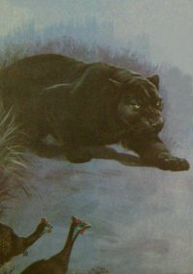
Старый вождь и черная пантера
Черная красавица пантера потянулась, зевнула... и заснула опять. Внизу, у корней векового баобаба, на ветке которого
она так удобно расположилась, шумливо хлопотала стая
цесарок. Пантера, видно, была сыта и не обращала на них
никакого внимания.
Птичий гомон привлек к баобабу старого вождя племени
волоф. Он вышел на охоту, но пока еще ничего не поймал. Увидав пантеру, он остановился как вкопанный.
— Да она, верно, слепа и глуха! — удивился он, глядя на цесарок, спокойно разгуливавших возле спящего хищника.
Ему было невдомек, что пантера и птицы заключили между собой договор: пантера охраняет цесарок, а они каждый
день поставляют ей дюжину свежих яиц. С тех пор ни один зверь не мог приблизиться к цесаркам. Еще бы, их защищала сама пантера с острыми когтями и грозными клыками! Вернувшись домой, старый вождь и словом не обмолвился о том, что видел. Еще чего доброго не поверят и на смех поднимут.
На закате он воротился к баобабу. Пантера по-прежнему спала на ветке, а цесарки все так же копошились внизу.
— Да слезет же она когда-нибудь со своего дерева,— подумал старик и притаился в кустах.
На землю медленно опускалась ночь. Одна за другой цесарки возвращались на ночлег в дупло у корней дерева. В саванне воцарилась тишина. Старик страшился пантеры и для храбрости сжимал в руке копье. Только любопытство мешало ему уйти. Но вот пантера бесшумно спрыгнула на землю и с необыкновенной быстротой скрылась за высокими деревьями. Старик подошел к дереву и сунул руку в дупло в надежде поймать цесарку. Но дупло было слишком глубоко, а рука чересчур коротка. Однако несколько яиц старый вождь все-таки нащупал и забрал себе.
—Вы только подумайте, как наша пантера изголодалась даже по ночам ест! — расшумелись цесарки, они ведь ничего не видели в темноте, как все куры. Когда на рассвете пантера вернулась и решила полакомиться яйцами, то ни одного яйца в дупле не обнаружила, сколько ни шарила. Рассердилась пантера и давай бранить цесарок.
— Неужели вы не помните, как ночью забрали все яйца? — удивились птицы. Пантера не на шутку забеспокоилась:
— Похоже, я стала лунатиком! А может, хитрые птицы просто морочат мне голову. Надо проверить...

Slide 17
На другую ночь старик вернулся и опять унес из дупла все яйца. Но на этот раз цесарки не спали и, хотя ничего не видели в темноте, все-таки сумели различить мелькнувшую двуногую тень. Когда на рассвете пантера возвратилась с охоты, они рассказали ей, что видели. Как обычно, пантера целый день спала на ветке баобаба, и едва на землю опустилась ночь, она спрыгнула вниз, сделала вид, что уходит, а сама спряталась неподалеку в густом кустарнике. Вскоре к дереву крадучись подошел человек, и пантера узнала в нем старого вождя племени волоф. Только он нагнулся и сунул руку в дупло, как она набросилась на него. От страха бедный старик лишился чувств, а когда пришел в себя, пантера стояла над ним и клыки ее грозно белели в темноте. Поодаль сидели цесарки и с любопытством ждали, чем все это закончится.
Старый вождь попытался заговорить, но от волнения слова застряли у него в горле.
— А ведь мне ничего не стоит съесть тебя! —-угрожающе прорычала пантера и облизнулась.— Правда, ты стар и мясо у тебя совсем невкусное! Ладно, живи, но при одном условии...
От радости старый вождь принялся кивать головой.
— Так вот, я сохраню тебе жизнь,— продолжала пантера,— но с этой минуты твое племя будет отдавать мне часть добычи— лучшую, разумеется! Старик поклялся самыми страшными клятвами, что так оно и будет, и помчался домой довольный, что так легко отделался.
С тех пор черная пантера живет беззаботно и лежит себе на ветке день и ночь. Правда, иногда она спускается с дерева, но только чтобы размять лапы. А может, и для того, чтобы жители саванны могли полюбоваться ее горделивой поступью и великолепным нарядом— черным, как африканская ночь.

Slide 18
Необычная история трех гепардов и молодой антилопы
Удивительную сцену запечатлел фотограф Michel Denis-Huot в кенийском заповеднике Масаи Мара. Три гепарда играются с молодой антилопой, не проявляя никакой агрессии, а та не убегает в панике, а наоборот - льнет к ним.
Звери абсолютно дикие, а такой необычный поворот событий объясняется тем, что гепарды на тот момент были сыты, и у них было «необеденное» время – охотятся они рано утром или поздно вечером.
В итоге, они не нашли ничего лучшего, как просто поиграть с антилопой.
А неопытная антилопа, в свою очередь, приняла хищников, которые не напали на нее, за дружественных существ.
По словам фотографа, история закончилась благополучно для антилопы. После того, как один из гепардов неосторожно куснул ее, она почувствовала опасность и бросилась наутек. Гепарды не погнались за ней, и антилопе удалось убраться восвояси.

Slide 19
Самые известные коты
Котенок Гав
Самый трогательный и милый герой мультфильмов, лучшим другом которого является щенок Шарик.
Кот в сапогах
Больше всего он запомнился нам по мультфильму «Шрек». Этот кот отважен и смел и обладает секретным оружием (большими круглыми глазами).
Симба
Этот смелый и веселый львенок – главный герой мультфильма «Король лев». Его жизнь полна различными приключениями, преодолевать которые ему помогают его друзья – кабан Пумба и сурикат Тимон.
Шерхан
Это злой тигр из истории о диком мальчике Маугли. Шерхан всегда пытается делать различные пакости, но у него никогда ничего не выходит.
Кот Матроскин
Самый хозяйственный из всех известных котов. Он живет в деревне Простоквашино и владеет коровой и теленком, которых не перестает расхваливать.

Slide 20
Пушистые стихи
Малиновая кошка
У Марфы на кухне Стояло лукошко, В котором дремала Домашняя кошка. Лукошко стояло, А кошка дремала, Дремала на дне, Улыбаясь во сне.
Марфута спросонок Пошла к леснику С лукошком, Где кошка спала на боку. Марфута не знала, Что кошка в лукошке Дремала на дне, Улыбаясь во сне...
Лесник, насыпая Малину в лукошко, С болтливой Марфутой Отвлёкся немножко. Лесник не заметил, Что кошка в лукошке Дремала на дне, Улыбаясь во сне...
А кошка проснулась И выгнула спину, И пробовать стала Лесную малину. Никто не заметил, Что кошка в лукошке Хихикает тихо
И чмокает лихо!
Лесник Сковородку с
грибами приносит, Марфуту любезно Позавтракать просит. Над ними хихикает Кошка в лукошке- В своё удовольствие Ест продовольствие!
Марфута наелась Маслятами на год, А кошка Малиновой стала от ягод. Малиновый зверь На малиновых лапах,- Какой благородный Малиновый запах!
Подходит Марфута И видит в лукошке Улыбку усатой Малиновой кошки. - Таких не бывает!- Марфута сказала. - Такие бывают!- Ей кошка сказала И гордо Малиновый бант завязала!
(Юнна Мориц)

Slide 21
Вышел тигр погулять
Раз, два, три, четыре, пять, Вышел тигр погулять. Запереть его забыли. Раз, два, три, четыре, пять. Он по улице идёт, Ни к кому не пристает, Но от тигра почему-то Разбегается народ. Кто на дерево забрался, Кто укрылся за ларёк, Кто на крыше оказался, Кто забился в водосток. А на ёлке, как игрушки, Разместились две старушки. Опустел весь город мигом - Ведь опасны шутки с тигром. Видит тигр - город пуст: "Дай-ка, - думает, - вернусь. В зоопарке веселей, Там всегда полно людей!"
(Эдуард Успенский)
***
Лев в саванне обитает И охотой промышляет. Он огромен и силён, Хоть ленив- опасен он. Из семьи кошачьих он, Но стоит особняком. У него широкий нос, Сзади с кисточкою хвост. Мощь в его могучих лапах, И не ведает он страха. Величаво и игриво Голову венчает грива. Не коварен, но хитёр, Обожает он простор. Любит он хвостом махать, И в прохладе отдыхать. Встретив стадо антилоп, Лев бросается вперёд. Пыль столбом от сотни ног, Переходят все в галоп. Ночью любит лев поспать, А песок –его кровать. Иногда, проснувшись ночью, Он рычит, что было мочи. Замирают все вокруг, Страх на них находит вдруг. Лев же, выполнив свой долг, Дальше спит без задних ног. На рассвете лев встаёт, К водопою он идёт, Чтобы в речке освежиться, Заодно воды напиться. Обойдя свои владенья, Дремлет он в тени деревьев. Вот так просто, без затей, Дни проводит царь зверей.
(Г. Ронин)

Slide 22
РАСКРАСЬ-КА

Slide 24
Наши питомцы
Присылайте фото своих любимцев и истории о них на наш электронный адрес the_rich_cat@mail.ru, и мы обязательно напечатаем их в нашем журнале.
В первом номере мы печатаем фотографии талисмана нашей редакции – кошки Маруси.

Slide 25
ПУШИСТЫЕ ЗВЕРЯТА
Редакционная
подписка на журнал
Подписывайтесь на наш журнал и Вы узнаете еще много нового о пушистых обитателях нашей планеты.
Платежное поручение вы можете найти на нашем сайте: plushanimals.com

Slide 26
В следующем номере вы узнаете:
Кто входит в собачью семью
Почему волк воет на луну
Что любят на обед шакалы
И много новых игр,
загадок и историй

